Slide 1
DICTÉE
BREVET BLANC
Nom :
Nom :
Prénom :
Prénom :
Date :
Date :
Classe :
Classe :
1
2
3
4
5
6
7
Note :
___ / 20

Slide 2
90%
35%
80%
✉️
🗂️
📈

Slide 3
86%
80%
💼
📉

Slide 4
81%
✏️

Slide 5
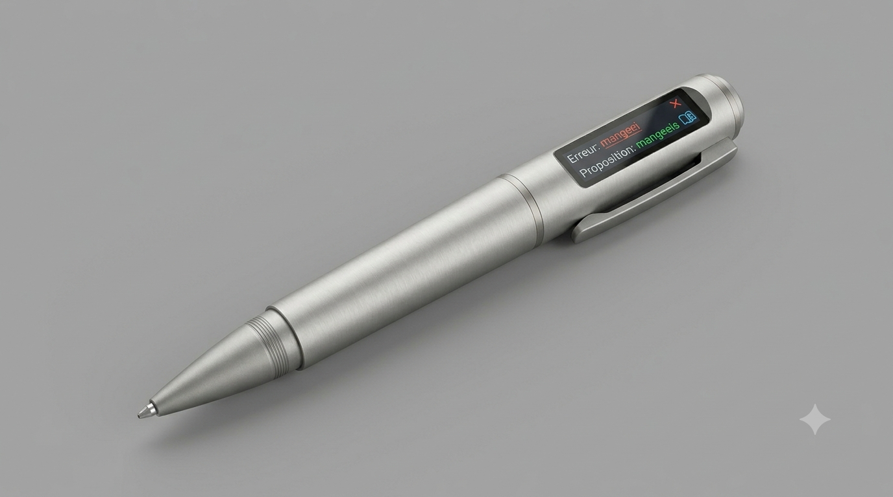
Le Stylo Ortho
LE PREMIER STYLO QUI CORRIGE · SUR PAPIER · EN TEMPS RÉEL

Slide 6
3 composants essentiels
🧠
📚
🖥️
Puce embarquée
Dictionnaire intégré
Écran discret

Slide 7
✕
Aucun téléphone
Aucune connexion
📵
✏️
Utilisable partout
En classe, à la maison, lors des révisions.
🔒
Totalement autonome
Fonctionne sans aucun appareil externe.
✅
Autorisé en examen
NON REQUIS
Sans connexion, sans téléphone.

Slide 8
Application Stylo Ortho
applicationortho.netlify.app
📱
applicationortho.netlify.app

Slide 9
Écriver sans doute.

Slide 10
Investissez dans l'avenir
75 000 €
14 %
INVESTISSEMENT RECHERCHÉ
DU CAPITAL
Accéder à la facture → factureorhto.netlify.app

